Slide 1
UNIVERSIDAD AUTÓNOMA DEL ESTADO DE MÉXICO
FACULTAD DE TURISMO Y GASTRONOMÍA
LICENCIATURA EN GASTRONOMÍA
UNIDAD DE APRENDIZAJE: Métodos y Técnicas de Investigación
MATERIAL DIDÁCTICO: Solo visión proyectable, diapositivas
TÍTULO: Lo cualitativo y sus técnicas en la investigación social
AUTOR: DR. RUBÉN DURÁN CARBAJAL
Toluca, México a 30 de mayo de 2019

Slide 2
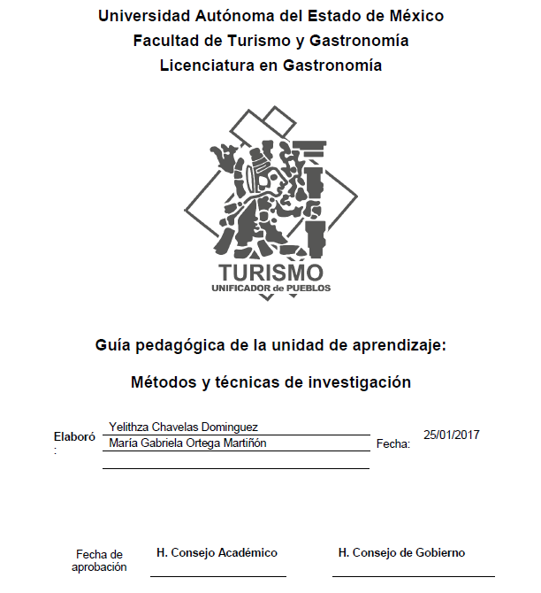
Guía Pedagógica

Slide 3
Presentación del programa Métodos y Técnicas de la Investigación 2019-A
(Licenciatura en Gastronomía)
Este programa está integrado por tres unidades, cuyos contenidos refieren una secuencia, que obedece a sus objetivos y contenidos que parten en la explicación de los alumnos; desde el qué y para qué investigar, considerando los procedimientos metodológicos de los métodos como la inducción, deducción, hipotético deductivo y dialéctico, hasta aquellos que implican un trabajo más directo con el objeto de estudio, donde se destaca al final los enfoques en las investigaciones sociales, es decir, lo cualitativo y lo cuantitativo. La segunda parte son los procedimientos de un trabajo de investigación, a través de la identificación de técnicas de investigación documentales y de campo en los enfoques tanto cuantitativos como cualitativos.
El tercero es la fase de elaboración de un guion de las técnicas con base en una metodología, así como justificación del porqué de esa selección de instrumentos conforme al enfoque cuantitativo o cualitativo, partiendo de la identificación e importancia de un tema o problema a investigar en turismo, para lo que se realizará un diseño metodológico y se sistematizará y analizará la información, con la finalidad de presentar los resultados.
Lo anterior es un ejercicio donde los alumnos desarrollarán una visión general del proceso de investigación para la realización de trabajos académicos y de divulgación, a partir de la sistematización de la información documental y empírica que permiten generar resultados de acuerdo con el tipo de investigación que se emprender en relación con el objeto de estudio en cuestión.

Slide 4
GUIÓN EXPLICATIVO
La investigación cualitativa se apoya en diferentes técnicas que le proporcionan información sobre lo investigado para generar nuevos conocimientos y resolver problemas; en este caso: las gastronomía.
Las ocho técnicas presentadas en este material didáctico, nos pueden ayudar a comprender mejor a las personas que están involucradas en la investigación
Todas las técnicas presentadas en este material didáctico tiene una función: la de proporcionar información valiosa al investigador, con la idea de realizar investigación con un enfoque cualitativo.
Los cuatro videos que acompañan a esta colección de diapositivas ayudan desde el punto de vista didáctico la importancia de la investigación cualitativa en el mundo de la gastronomía.

Slide 5
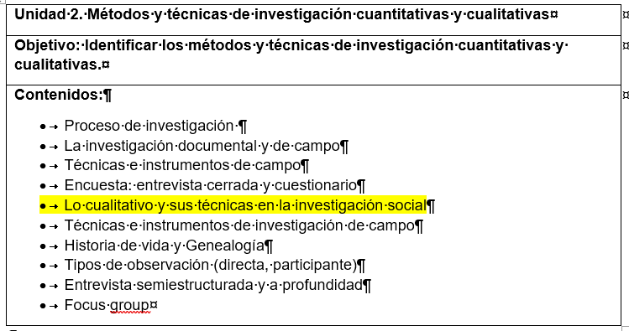
La entrevista en profundidad como técnica de la investigación cualitativa

Slide 6
Técnicas en la investigación cualitativa
Grupo Focal de Discusión
Observación
Entrevista en profundidad
Diario de campo
Diario de investigación
Documentos estudiados (análisis de documentos)
Descripción de los contextos
Análisis e interpretación de los datos

Slide 7
Grupo Focal de Discusión
La sesión de trabajo del “Grupo Focal de Discusión” en las dos escuelas se llevo a cabo en un diálogo franco y directo entre los diferentes participantes, dando muestra de una conciencia educativa que nos da información de primera mano, veraz y actual; dando como resultado, un trabajo significativo para comprender mejor el proceso de formación docente.

Slide 8
Grupo Focal de Discusión
“Un grupo de discusión puede ser definido como una conversación cuidadosamente planeada, diseñada para obtener información de un área definida de interés, en un ambiente permisivo, no-directivo. La discusión es relajada, confortable y a menudo satisfactoria para los participantes, ya que exponen sus ideas y cometarios en común. Los miembros del grupo se influyen mutuamente, puesto que responden a las ideas y comentarios que surgen en la discusión.” (KRUEGER, 1991: 24)

Slide 9
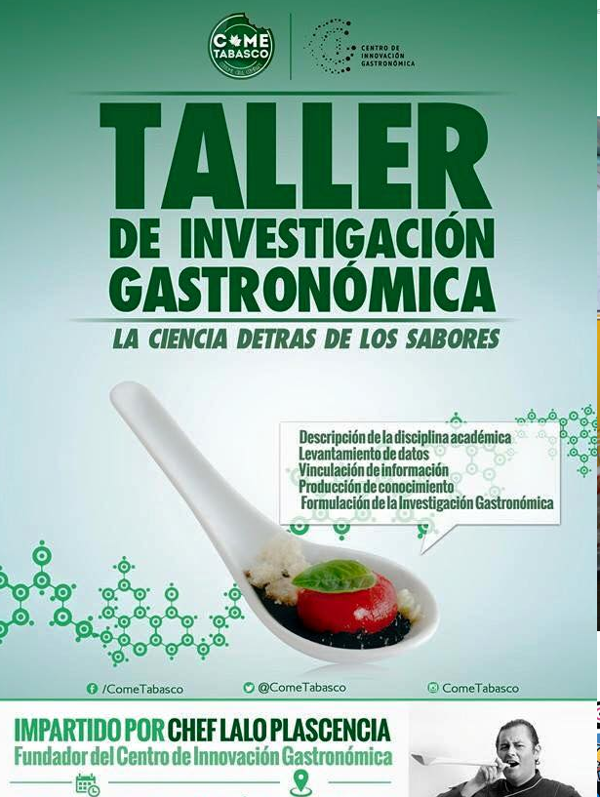
Grupo focal de discusión
En la investigación gastronómica
https://curiogastro.com/2015/06/taller-de-investigacion-gastronomica-con-lalo-plascencia/

Slide 10
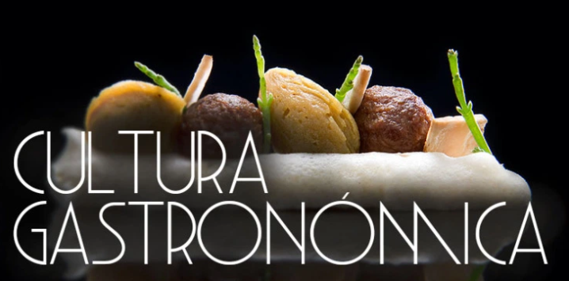
Grupo focal de discusión
https://mercadocentrallaspalmas.wordpress.com/2015/09/07/gastronomia-y-cultura/

Slide 11
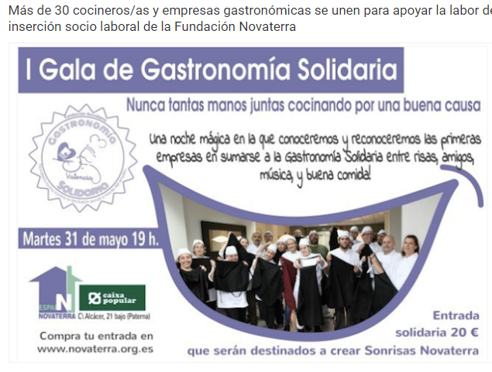
Gastronomía solidaria
https://diarioresponsable.com/opinion/23375-fundacion-novaterra-impulsa-la-i-gala-de-la-gastronomia-solidaria

Slide 12
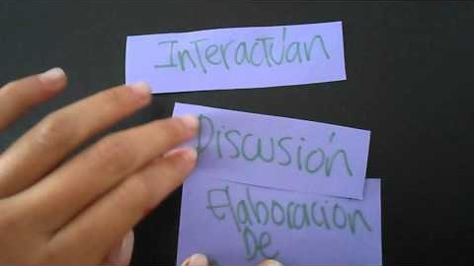
Grupo Focal de Discusión
“Tradicionalmente, un grupo focal de discusión ideal está compuesto por entre siete y diez personas similares entre sí. Los grupos de discusión de más de doce personas no son recomendables: reducen las posibilidades de cada individuo para compartir ideas y visones del tema.” (KRUEGER, 1991: 97)

Slide 13
Grupo Focal de Discusión
“Los grupos de discusión reúnen a personas, generalmente entre cinco y diez participantes. Sin embargo, su número puede oscilar, según diferentes planteamientos, desde tan solo tres o cuatro hasta número máximo de doce o trece.” (SUÁREZ, 2005: 26)

Slide 14
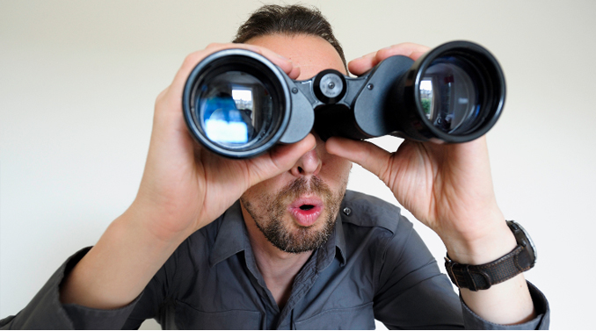
Observación
La observación de los diferentes contextos de la investigación fue el medio para ver, escuchar y reflexionar sobre todo un mundo de significantes en torno a los ámbitos y personas involucradas en el trabajo.
http://www.marketingdepymes.com/blog/general/observacion-en-la-empresa

Slide 15
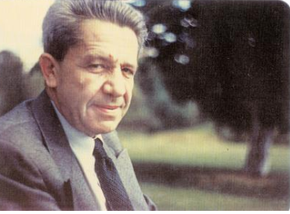
Observación
“El observador tiene que valerse de sus conocimiento de pautas típicamente similares de interacción en encuadres situacionales, y tiene que construir los motivos de los actores a partir de ese fragmento del curso de acción que está abierto a su observación.” (SCHUTZ, 2008: 54)
https://ssociologos.com/2012/06/05/alfred-schutz-la-fenomenologia-descriptiva-y-el-mundo-de-la-vida/

Slide 16
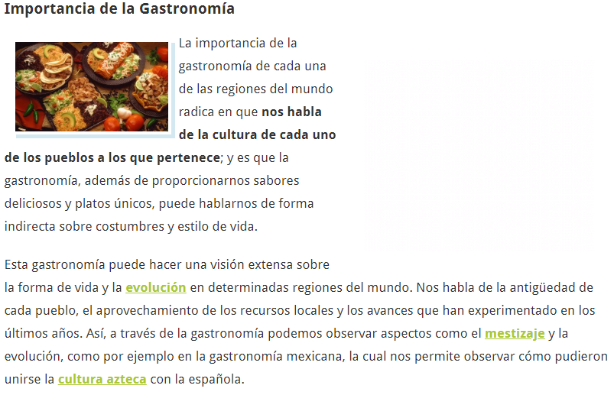
Observación
https://www.importancia.org/gastronomia.php

Slide 17
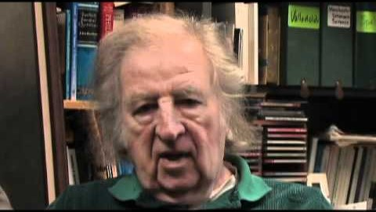
Observación
“Las observaciones conducen al investigador hacia una mejor comprensión del caso.” (STAKE, 1998: 60)

Slide 18
Entrevista en profundidad
“Utilizamos la expresión –entrevistas en profundidad- para referirnos a este método de investigación cualitativo. Por entrevistas cualitativas en profundidad entendemos reiterados encuentros cara a cara entre el investigador y los informantes, encuentros éstos dirigidos hacia la comprensión de las perspectivas que tienen los informantes respecto de sus vidas, experiencias o situaciones, tal como las expresan con sus propias palabras. Las entrevistas en profundidad siguen el modelo de una conversación entre iguales, y no de un intercambio formal de preguntas y respuestas.” (TAYLOR y BOGDAN, 1990: 101)

Slide 19
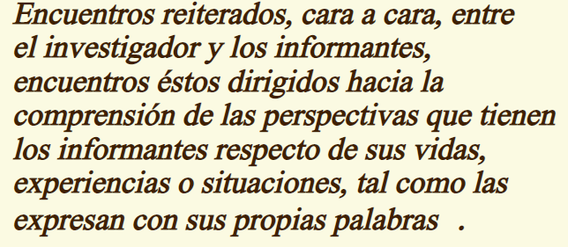
Entrevista en profundidad
https://slideplayer.es/slide/11642420/

Slide 20
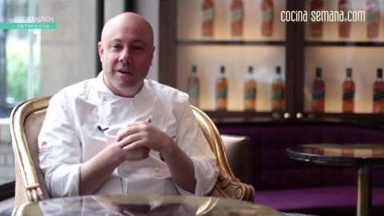
Entrevista en profundidad
Preparar las entrevistas en profundidad y buscar a los informantes clave requirió de un trabajo previo muy detallado.

Slide 21
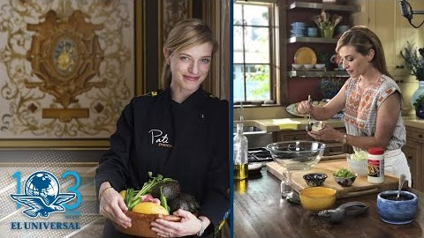
La entrevista en profundidad como herramienta de recogida de datos
La entrevista a profundidad es una conversación con el entrevistado, donde no hay preguntas, se le pide al entrevistado que nos hable sobre el tema que nos interesa.

Slide 22
Entrevista en profundidad
Preparar las entrevistas en profundidad y buscar a los informantes clave requiere de un trabajo previo muy detallado.
Escuchamos los sentimientos, saberes y conocimientos de las personas. Nos comentan con sus palabras situaciones que nos ayudan a comprender la relación del entrevistado con el tema a investigar.
Las entrevistas cualitativas tiene como característica la flexibilidad, son dinámicas, no directivas, no estructuradas, no estandarizadas y abiertas, permitiendo al entrevistado total libertad para hablar.

Slide 23
Entrevista en profundidad
Para realizar las entrevistas planeamos dos momentos:
Primero, al contactar a nuestro entrevistado y ponerlo al tanto del trabajo de investigación; así como, de manera verbal comentarle los temas a abordar durante la entrevista.
Segundo, al realizar la entrevista las preguntas deberían dar pauta al entrevistado de manera natural, expresará sus ideas.

Slide 24
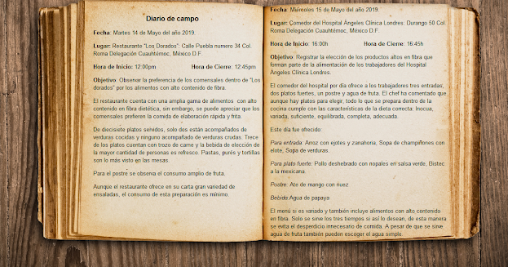
Diario de campo
“Es necesario esforzarse por escribir en el diario después de cada contacto con los informantes, y además siempre que se crea tener algo importante que registrar. De tanto en tanto repase su diario para redondear una idea de lo que ha cubierto y de lo que ha aprendido.” (TAYLOR y BOGDAN, 1990: 132)
https://nutriologaivethalatorre.blogspot.com/2019/05/bitacora-de-investigacion.htm

Slide 25
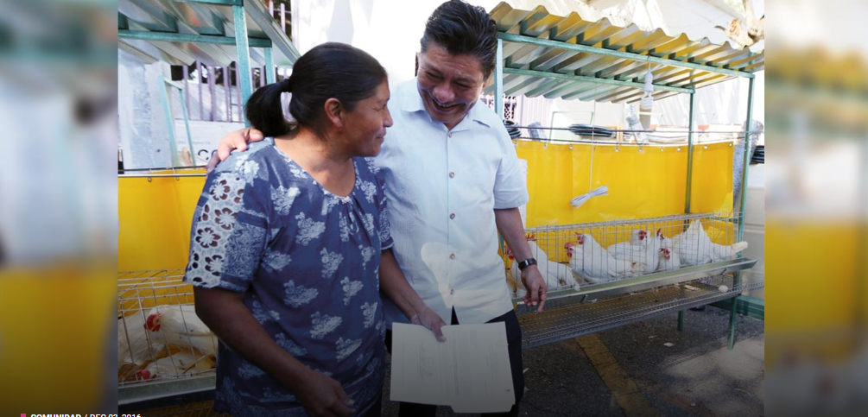
Diario de campo
Mediante el diario de campo es posible registrar sistemáticamente y de manera continua todos aquellos acontecimientos en torno al foco de investigación, los datos surgidos en diferentes momentos durante la permanencia en el campo de investigación, servirían para darle sustento a al informe.
https://www.diariodemorelos.com/noticias/entregan-apoyos-al-campo-morelense

Slide 26
Diario de investigación
Durante toda la investigación se lleva un registro sistemático y continuo de los hechos, diariamente y, durante toda la investigación. Se toma nota de todos los hechos reflejados en la investigación. En el se registran todas las experiencias buenas, y otras no tanto. Los aprendizajes durante las diferentes etapas son relevantes, cambiando la forma de ver las cosas cotidianas en torno a la investigación.

Slide 27
Diario de investigación
“El diario de investigación debe acompañar al investigador o investigadora desde el instante en que se produce el interés por un tema a investigar. Es una especie de cuaderno de reflexión en el que se plasman las primeras inquietudes, las dudas, los intereses propios y ajenos, los recursos disponibles, la naturaleza del tema a investigar y, a partir de ahí, acompaña todo el proceso de investigación.” (TOJAR, 2006: 234)

Slide 28
Diario de campo
En ellos se escriben detalles; tales como, comentarios, actitudes, lenguaje no verbal, situaciones comprometedoras. Las sugerencias realizadas por los protagonistas sobre la investigación, permitiendo una reflexión inmediata, no puede dejarse para después, por miedo a perder la esencia de la idea
El diario de campo una herramienta fundamental en cualquier investigación.

Slide 29

Documentos estudiados (Análisis de Documentos)
“El investigador cualitativo analiza los documentos públicos y oficiales para adquirir conocimientos sobre las personas que los redactan y mantienen al día. Como los documentos personales, éstos materiales permiten comprender las perspectivas, los supuestos, las preocupaciones y actividades de quien los produce.” (TAYLOR y BOGDAN, 1990: 149)
https://www.amazon.com.mx/72-RECETAS-MEXICANAS-Colección-Práctica-ebook/dp/B07198J4TZ

Slide 30
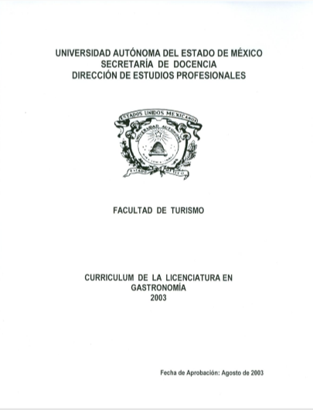
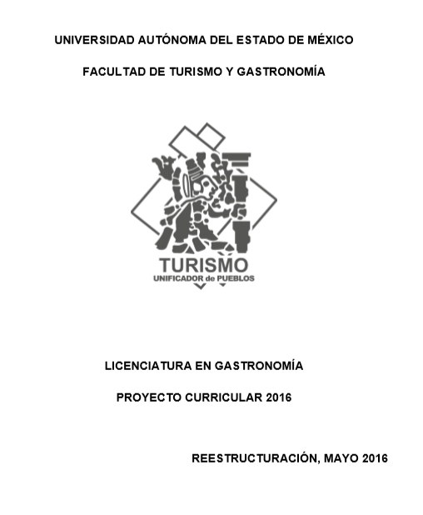
Documentos estudiados (Análisis de Documentos)
Planes de estudio de gastronomía que ayudan a comprender la disciplina

Slide 31
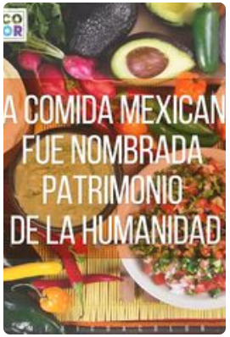
Documentos estudiados (Análisis de Documentos)
Planes de estudio de gastronomía que ayudan a comprender la disciplina
https://www.pinterest.com.mx/pin/415034921886699480/

Slide 32
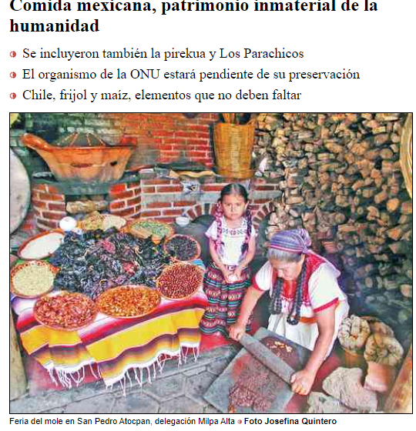
Breve descripción de los contextos
https://www.jornada.com.mx/2010/11/17/index.php?article=002n1pol&section=politica

Slide 33
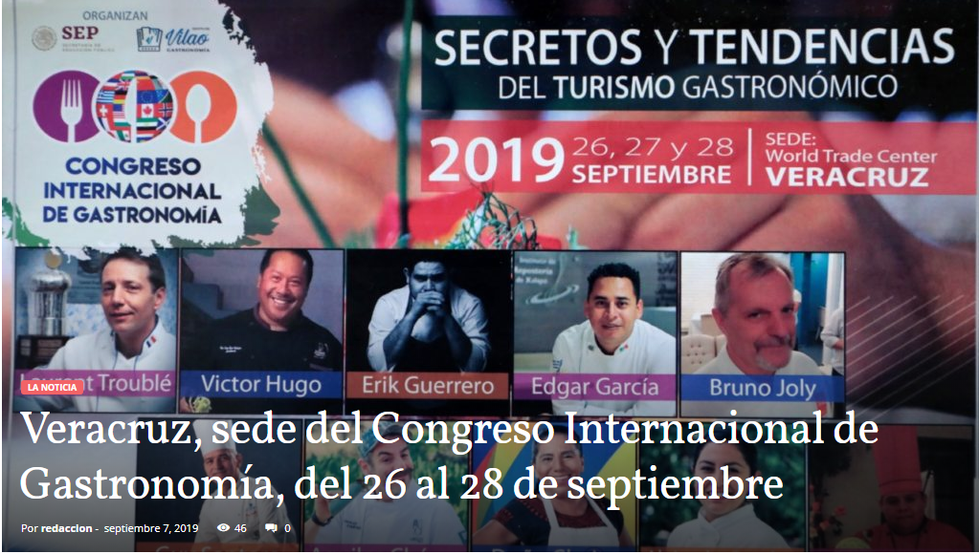
Análisis e interpretación de los datos
https://enprivadoveracruz.com.mx/2019/09/07/veracruz-sede-del-congreso-internacional-de-gastronomia-del-26-al-28-de-septiembre/

Slide 34
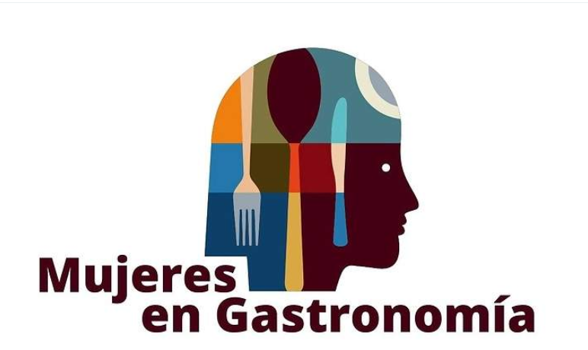
Análisis e interpretación de los datos
https://www.eleconomista.es/evasion/noticias/9518544/11/18/Mujeres-en-Gastronomia-el-clamor-femenino-contra-su-marginacion.html

Slide 35
Bibliografía
https://youtu.be/16qUndn08vw
https://youtu.be/e-rZaHqmMAw
http://www.marketingdepymes.com/blog/general/observacion-en-la-empresa
Suárez, M. (2005). El grupo de discusión: una herramienta para la investigación cualitativa. Laertes: Barcelona.
Stake, R. E. (1998). Investigación con estudio de casos. Ediciones Morata: Madrid.
Kruger, R. A. (1991). El grupo de discusión. Guía práctica para la investigación aplicada. Pirámide: Madrid.
Schutz, A. (2008). El problema de la realidad social. Escritos I. Amorrortu: Buenos Aires.
https://ssociologos.com/2012/06/05/alfred-schutz-la-fenomenologia-descriptiva-y-el-mundo-de-la-vida/
https://slideplayer.es/slide/11642420/
https://nutriologaivethalatorre.blogspot.com/2019/05/bitacora-de-investigacion.htm
https://www.diariodemorelos.com/noticias/entregan-apoyos-al-campo-morelense
https://curiogastro.com/2015/06/taller-de-investigacion-gastronomica-con-lalo-plascencia/
https://diarioresponsable.com/opinion/23375-fundacion-novaterra-impulsa-la-i-gala-de-la-gastronomia-solidaria
https://mercadocentrallaspalmas.wordpress.com/2015/09/07/gastronomia-y-cultura/
https://www.importancia.org/gastronomia.php
https://www.amazon.com.mx/72-RECETAS-MEXICANAS-Colección-Práctica-ebook/dp/B07198J4TZ
https://www.jornada.com.mx/2010/11/17/index.php?article=002n1pol&section=politica
https://www.pinterest.com.mx/pin/415034921886699480/
https://enprivadoveracruz.com.mx/2019/09/07/veracruz-sede-del-congreso-internacional-de-gastronomia-del-26-al-28-de-septiembre/
https://www.eleconomista.es/evasion/noticias/9518544/11/18/Mujeres-en-Gastronomia-el-clamor-femenino-contra-su-marginacion.html

